Slide 1





EL ARTE DE
OKUDA SAN MIGUEL

Slide 2

El artista Okuda San Miguel se define a él mismo como un “colorista geométrico” y lo demuestra en su última intervención al vestir una antigua iglesia de una fábrica de explosivos con murales, en colaboración con Red Bull Templo Kaos.
Okuda San Miguel ha plasmado su estilo cubriendo internamente la iglesia con imágenes isométricas y personajes que encontramos recurrentemente en su trabajo, dando como resultado un auténtico templo del arte y el skate.

Slide 3
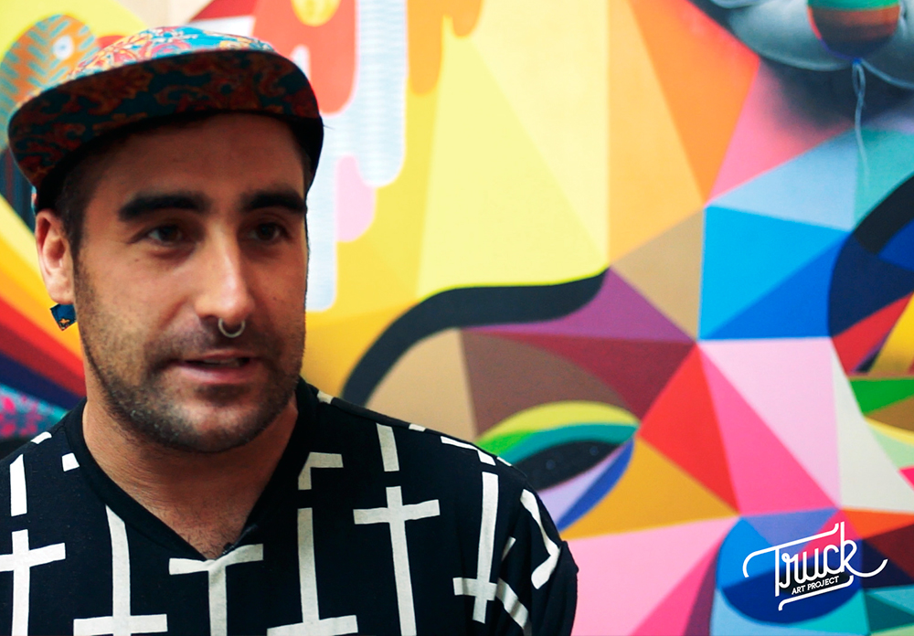





Slide 4
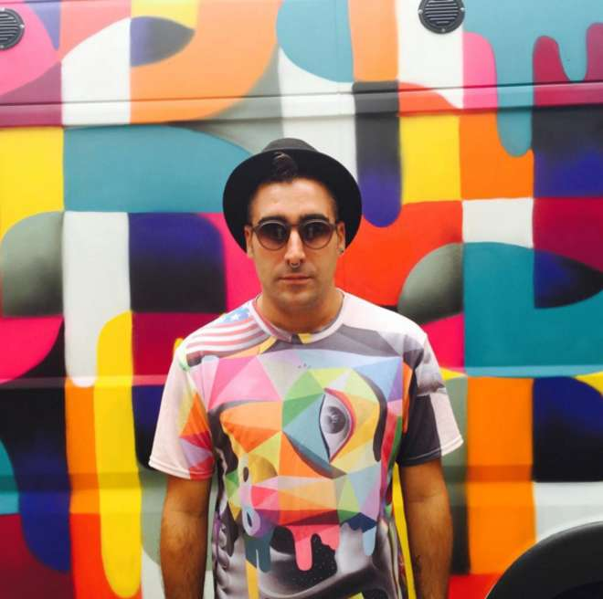

Slide 5

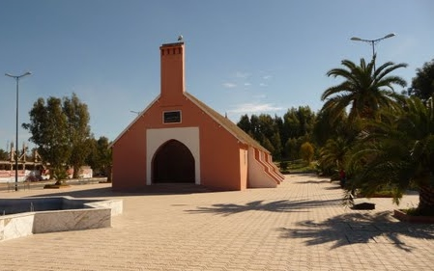
ESTA IGLESIA ABANDONADA SE CONVIRTIÓ EN UN TEMPLO DEL ARTE DE LA CALLE

Slide 6
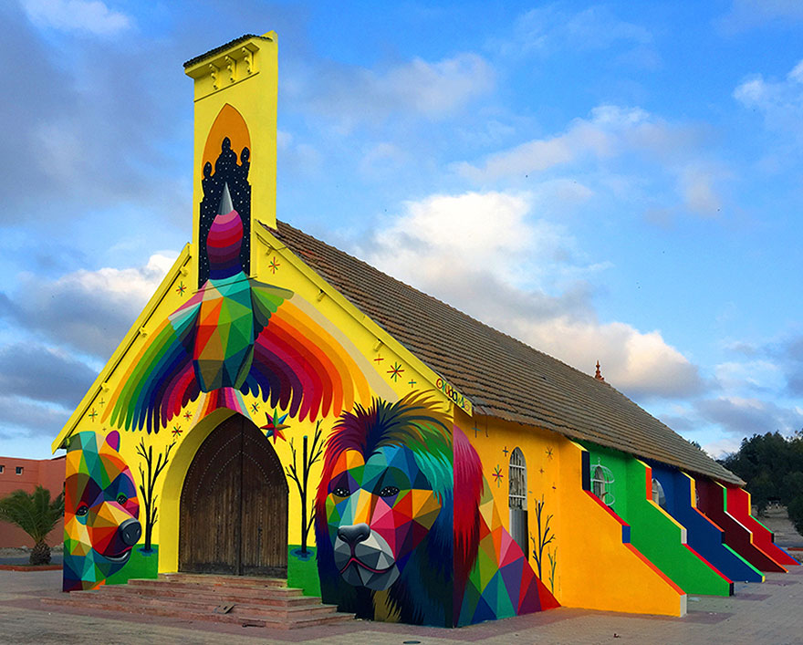

Slide 7
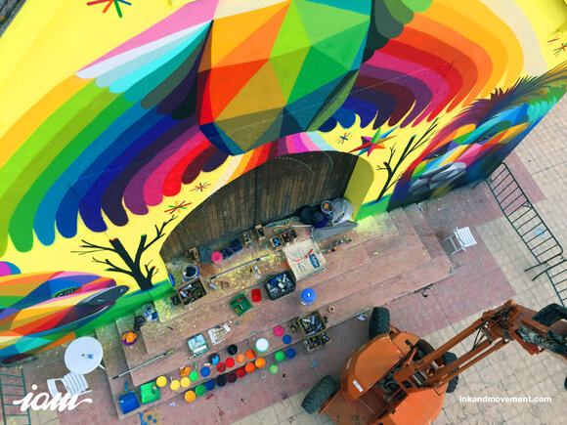

Slide 8
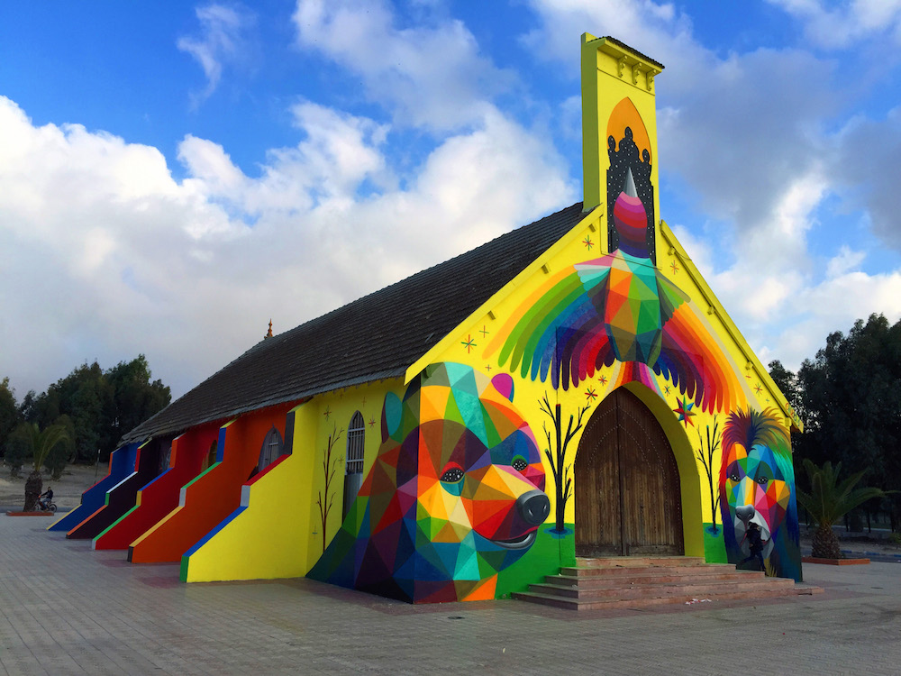

Slide 9
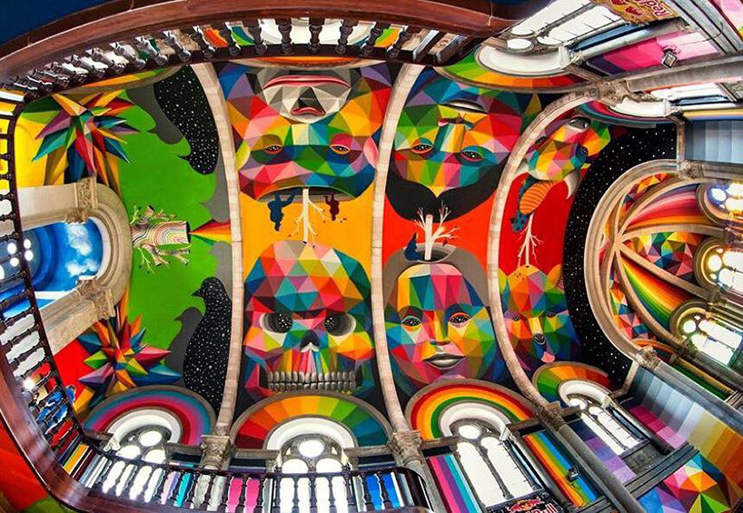

Slide 10
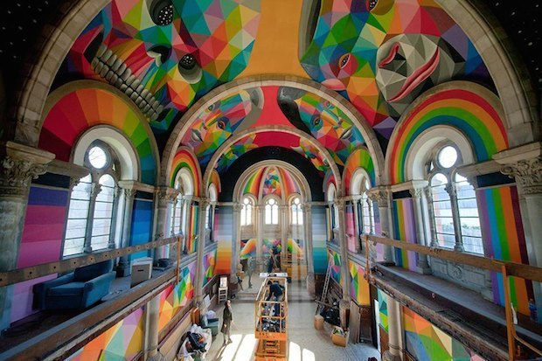

Slide 11
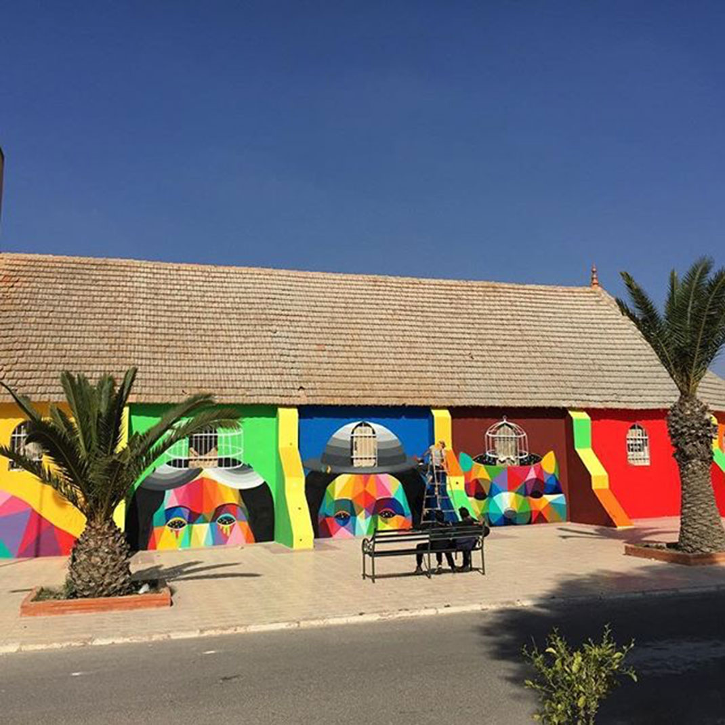

Slide 12
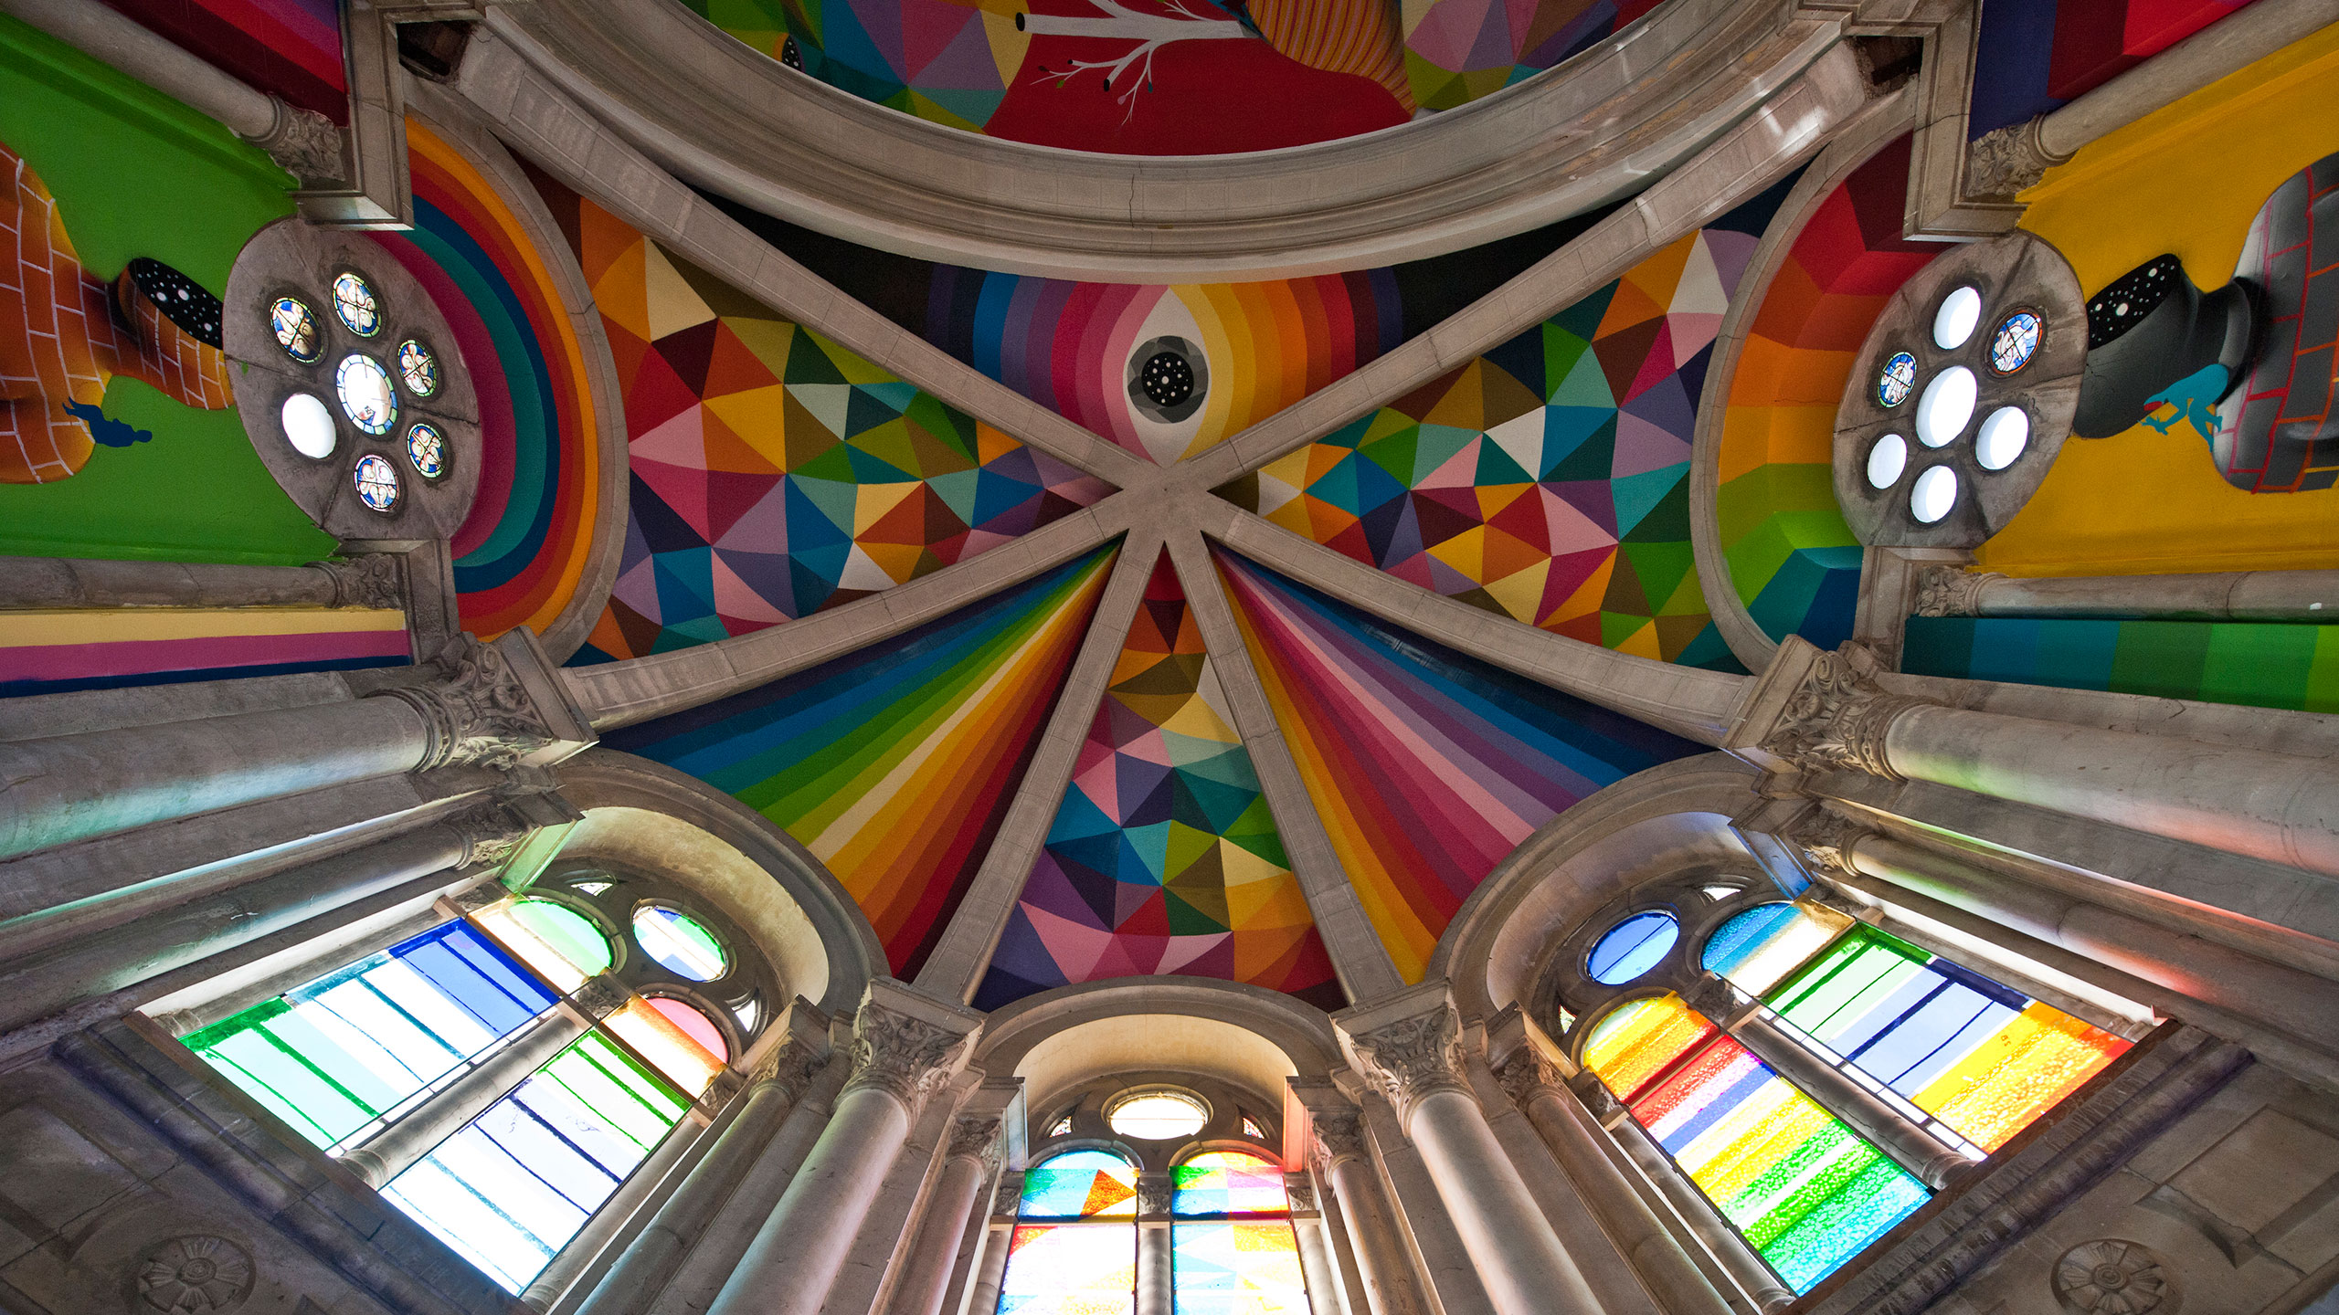

Slide 13
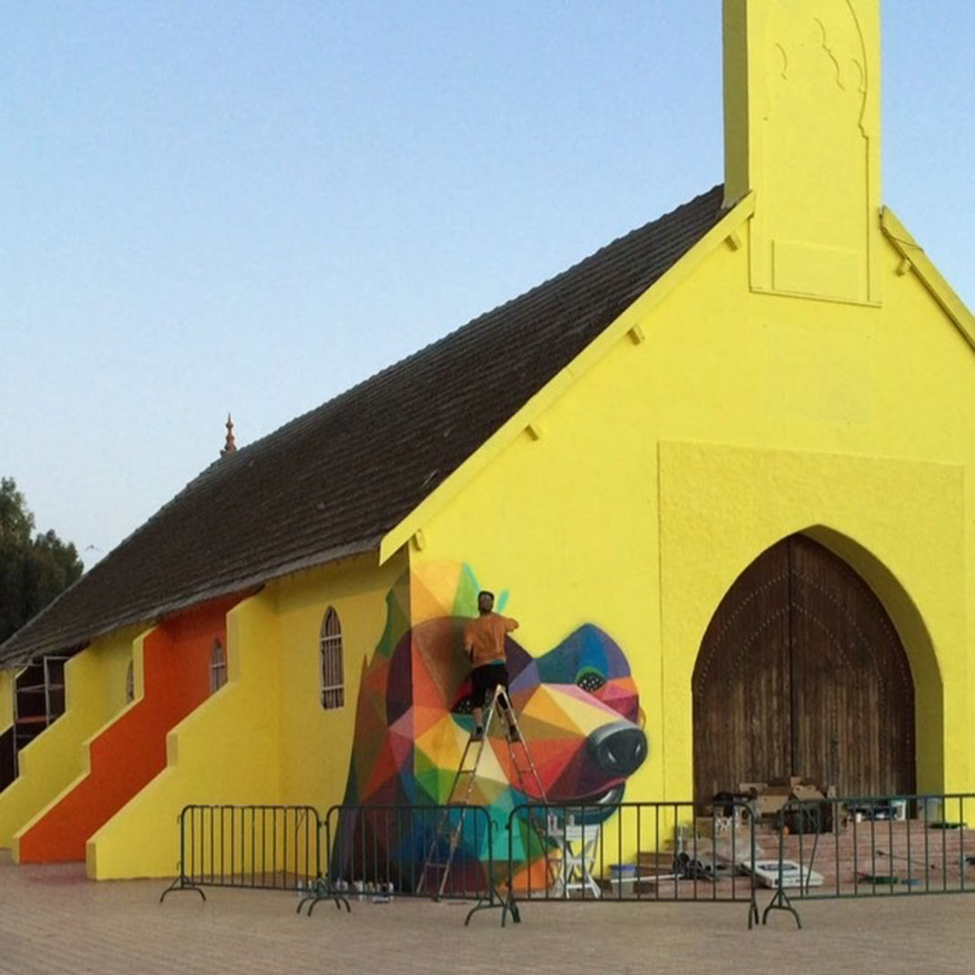

Slide 14
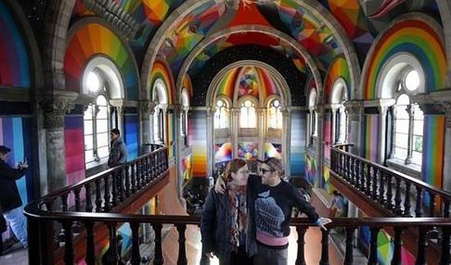

Slide 15
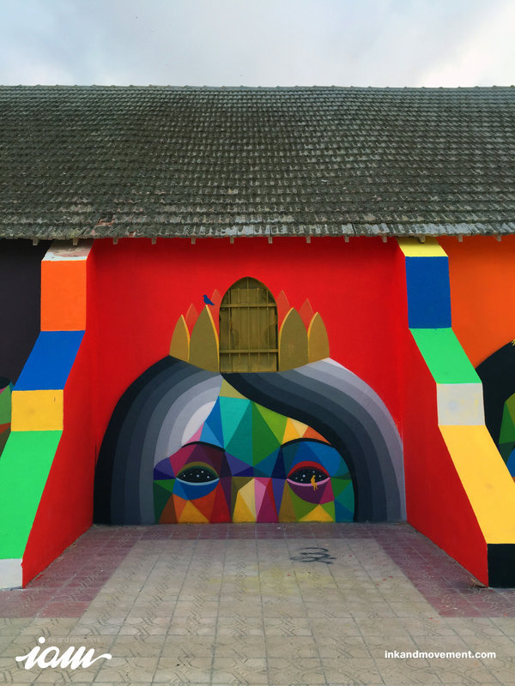

Okuda San Miguel es un pintor español , que ve en los lugares y edificios de oportunidades para crear y dar rienda suelta a su imaginación en desuso . La iglesia abandonada en Marruecos Youssoufia revivió gracias a las pinturas de colores y gigantescas de la artista. El español pintado
" 11 espejismos de la libertad " en diferentes paredes de la iglesia .

Slide 16
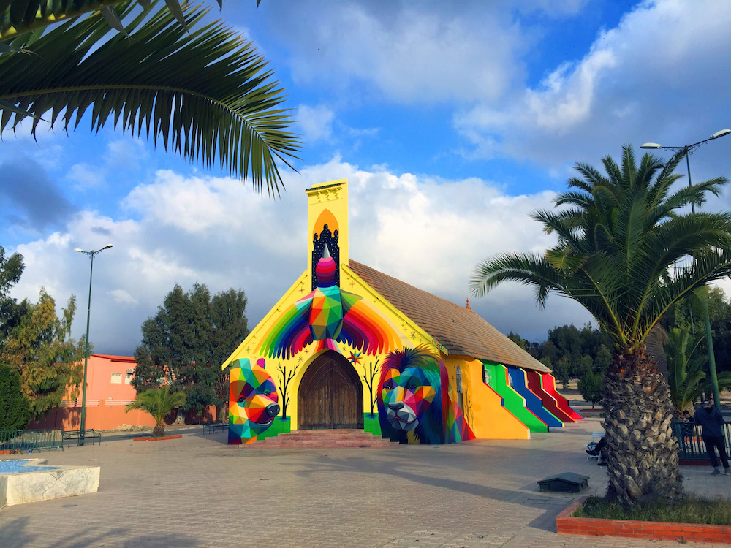

Slide 17
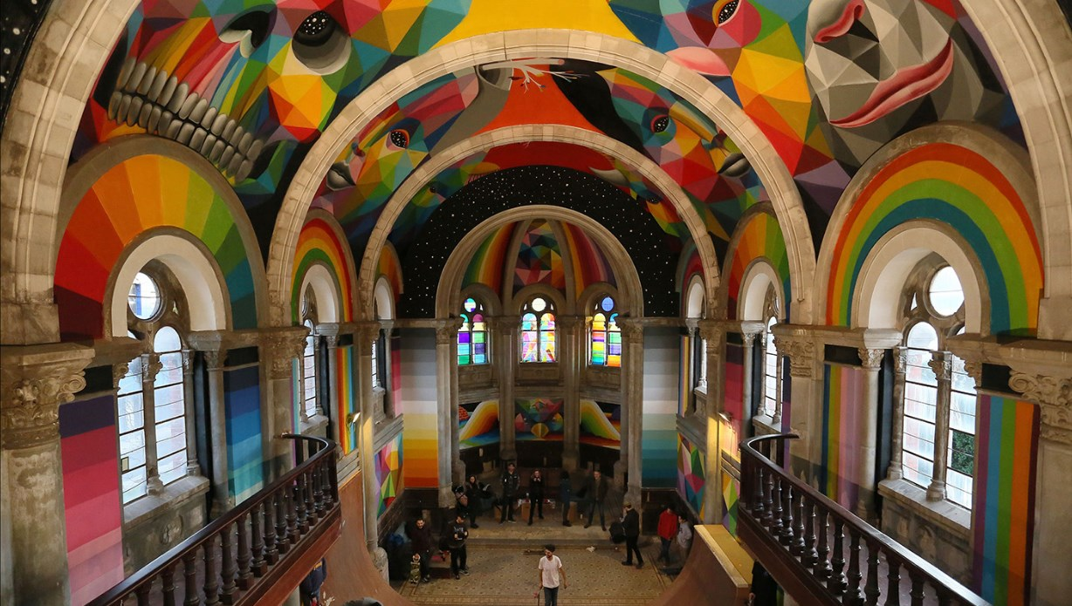

Slide 18
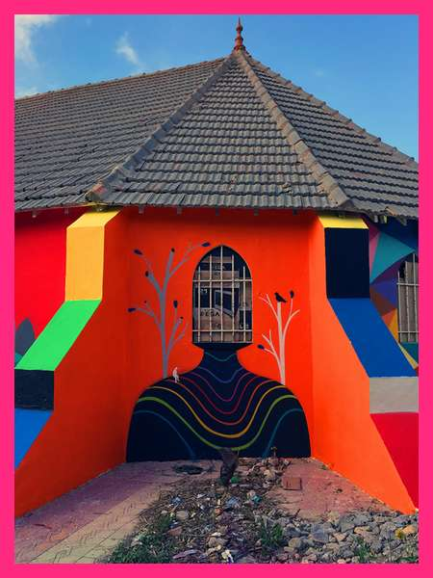
El poder del arte reside en su capacidad única para rehabilitar los lugares más tristes y abandonados posibles . Muchos artistas que ven edificios abandonados un soporte escala para sus creaciones . Artista español Okuda San Miguel ha utilizado su arte para magnificar una iglesia abandonada en Marruecos .

Slide 19
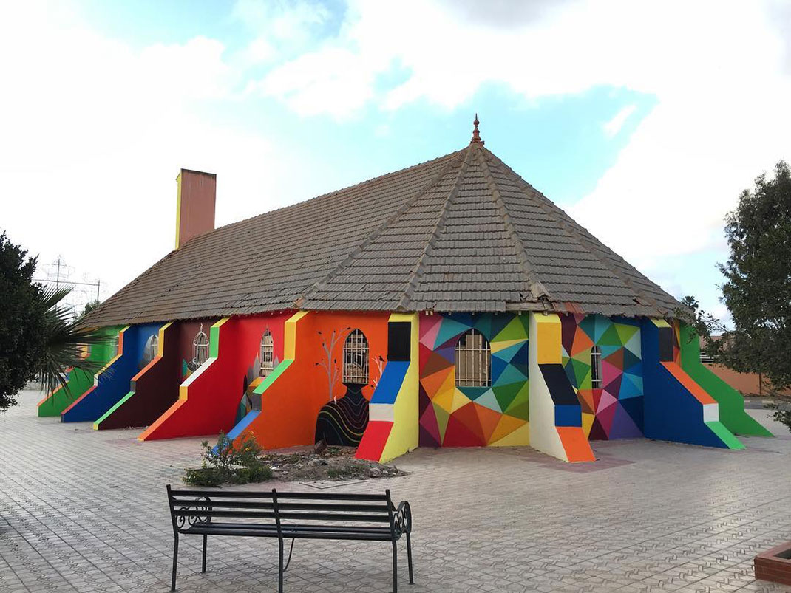

Slide 20
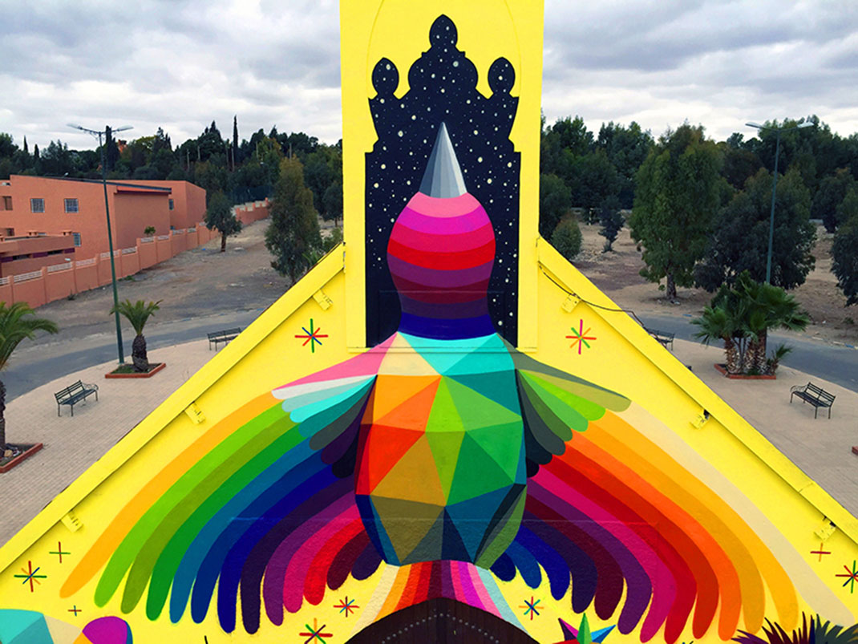

Slide 21
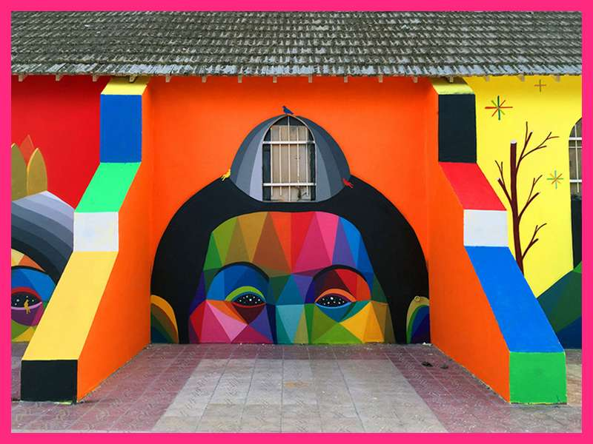

Slide 22
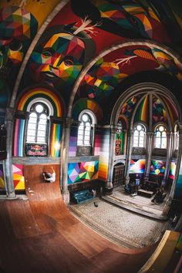
Majestuosos leones y osos imponentes adornan la fachada con colores hermosos. Los 11 frescos que adornan toda la iglesia y elegantemente interactúan con los elementos arquitectónicos. Para lograr esto, Okuda San Miguel utiliza una amplia paleta de colores saturados y pintado formas geométricas. El resultado es simplemente impresionante.

Slide 23
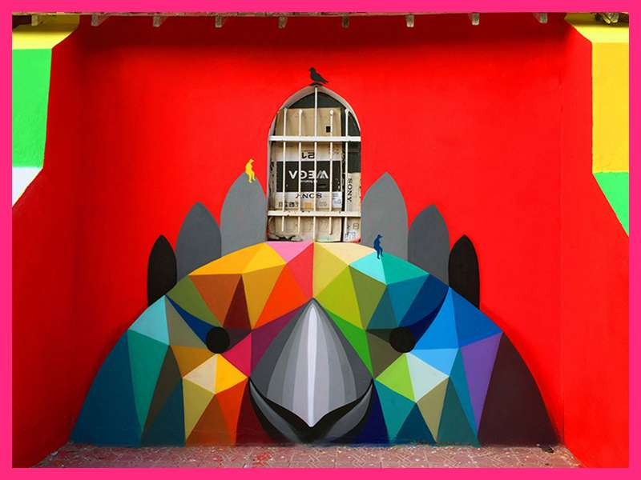

Slide 24
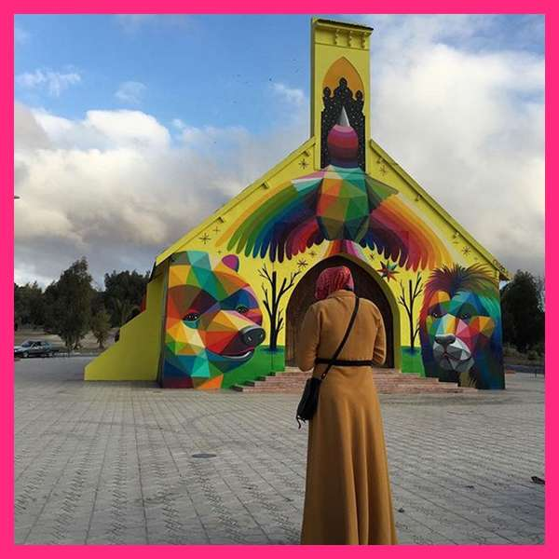

Slide 25
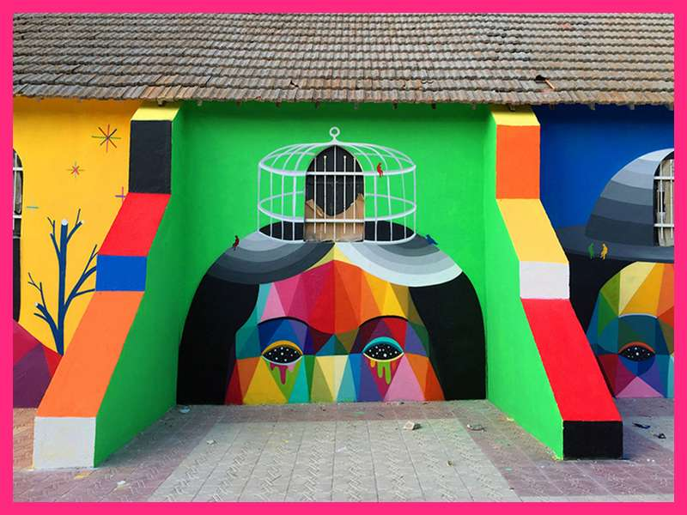

Slide 26
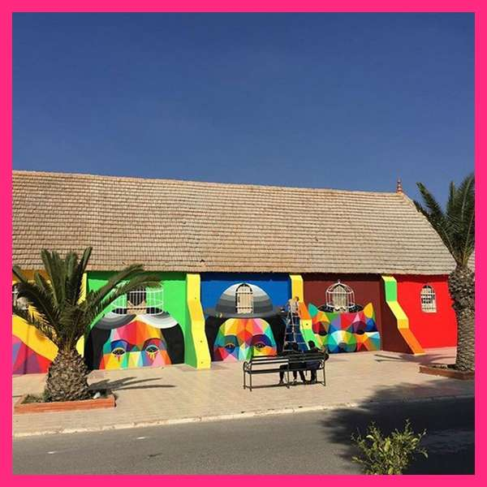
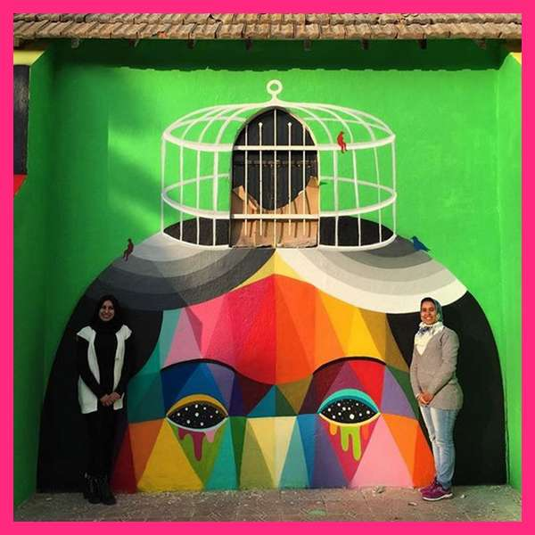
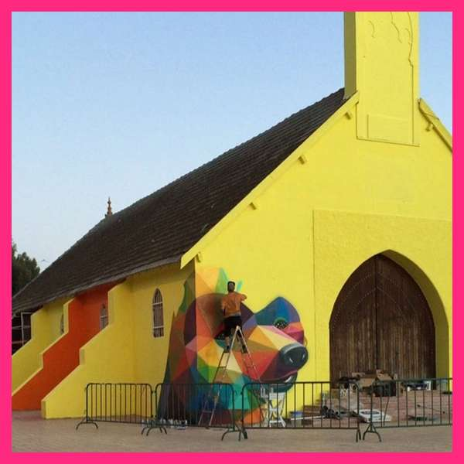
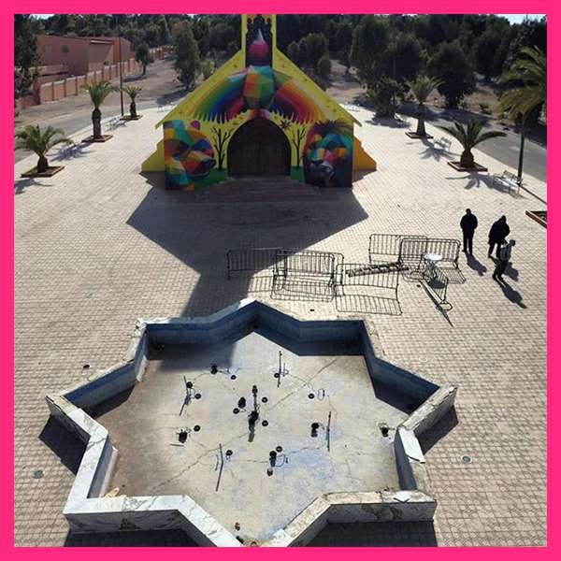

Slide 27
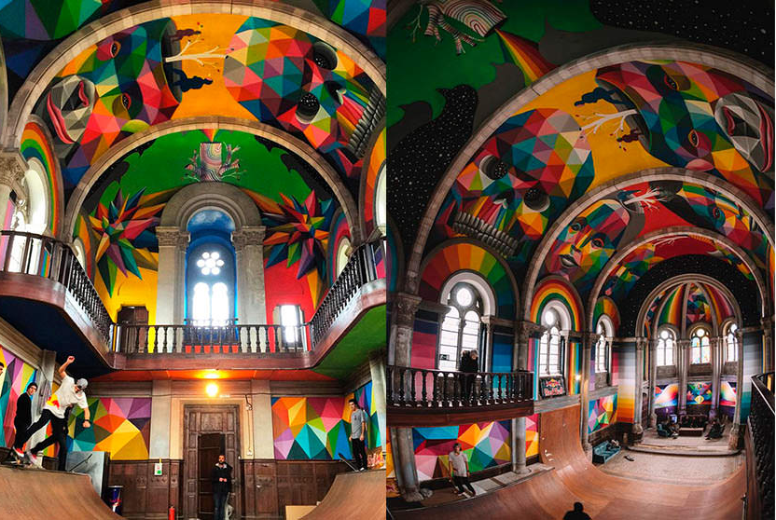

Slide 28
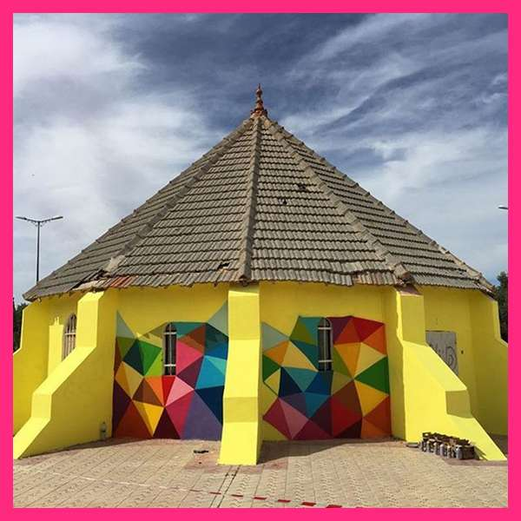

Slide 29
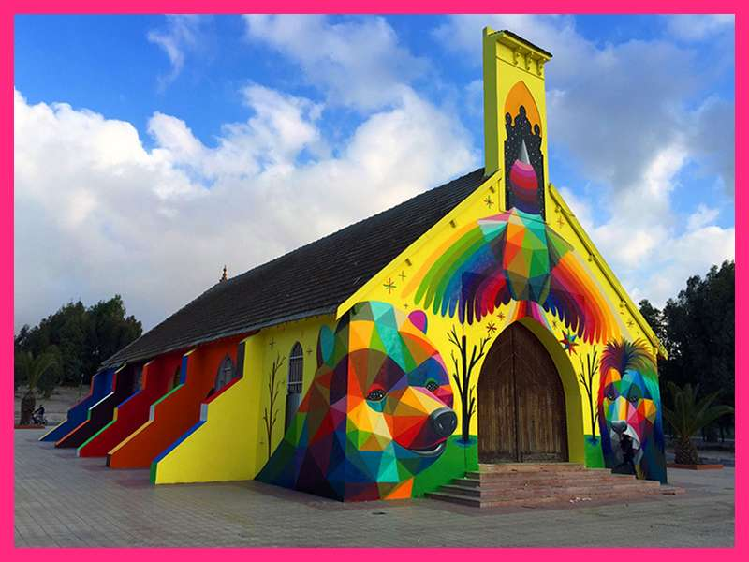

Slide 30
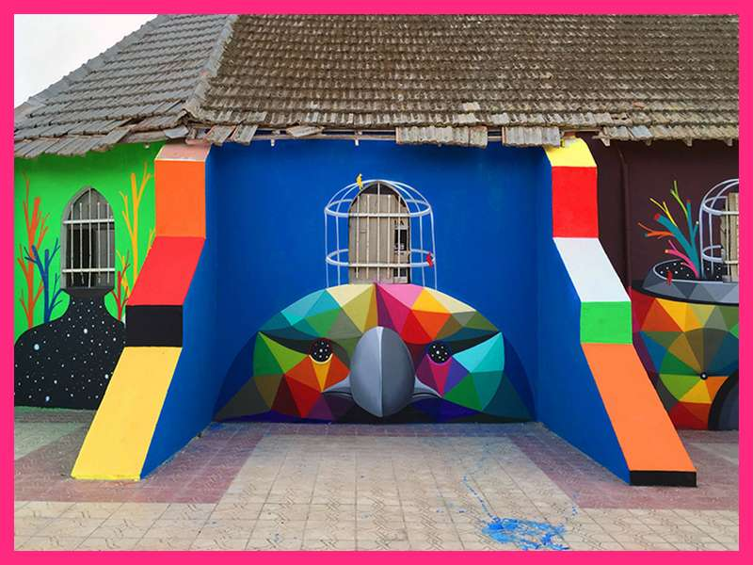

Slide 31
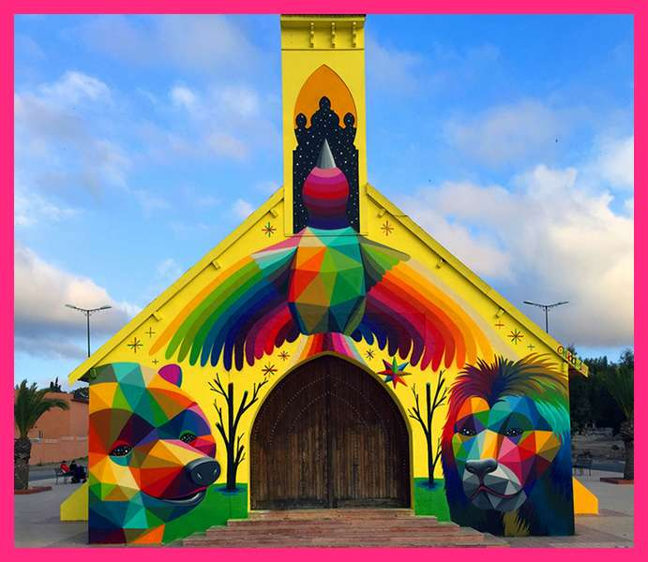

Slide 32
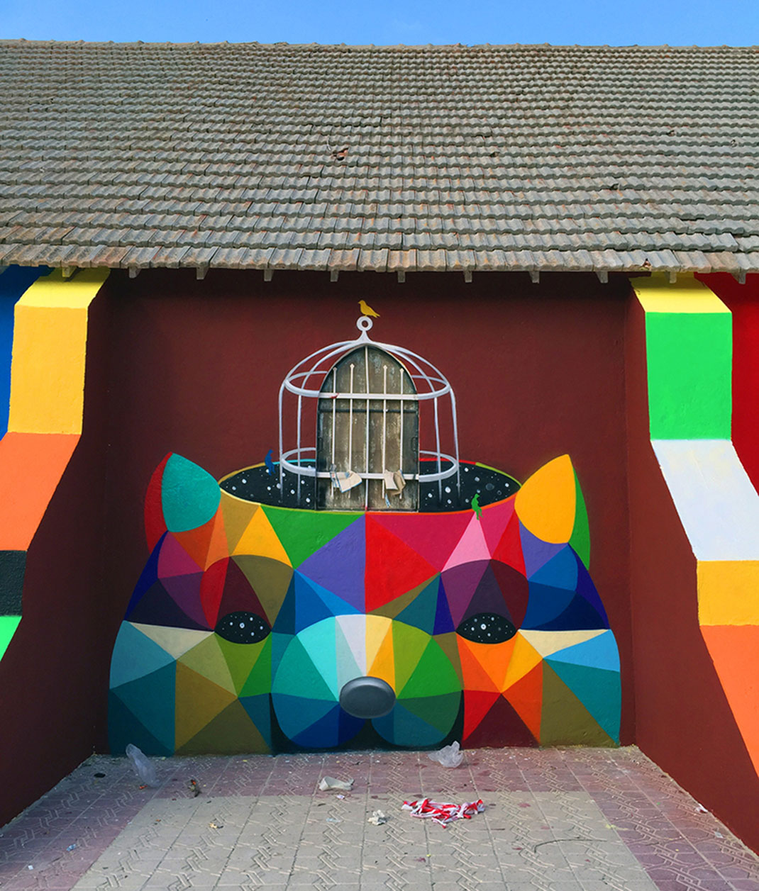

Slide 33
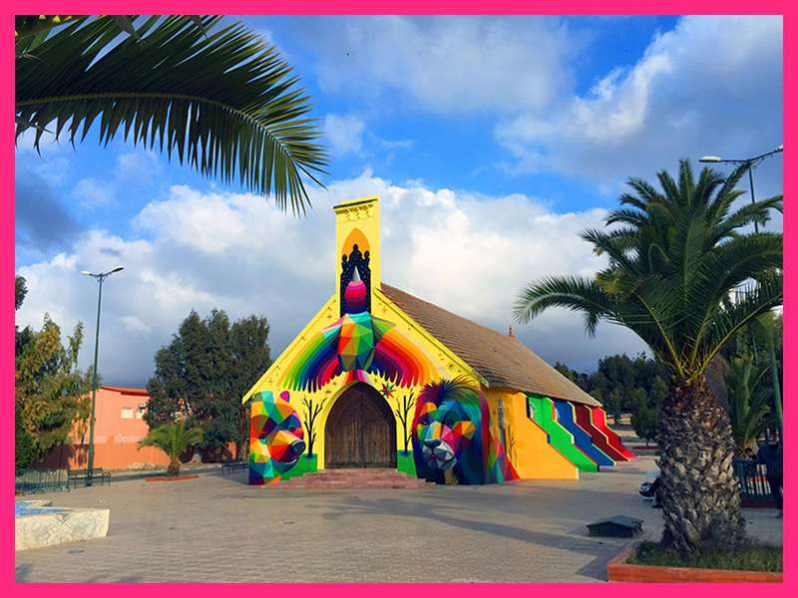

Slide 34
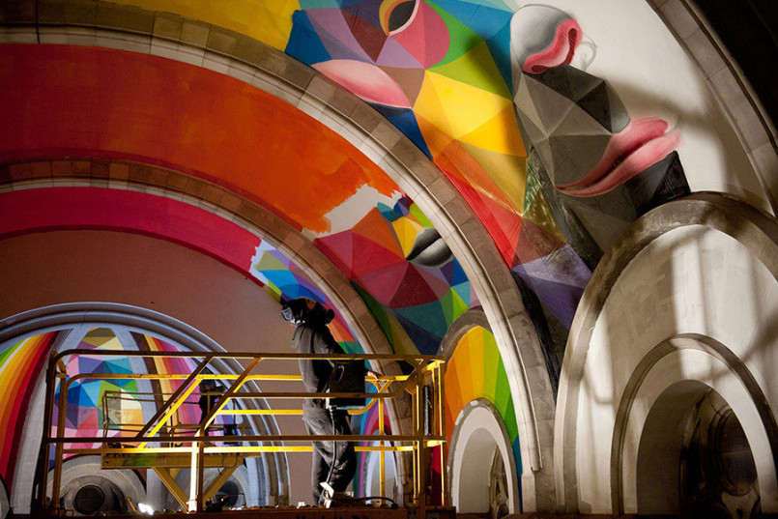

Slide 35
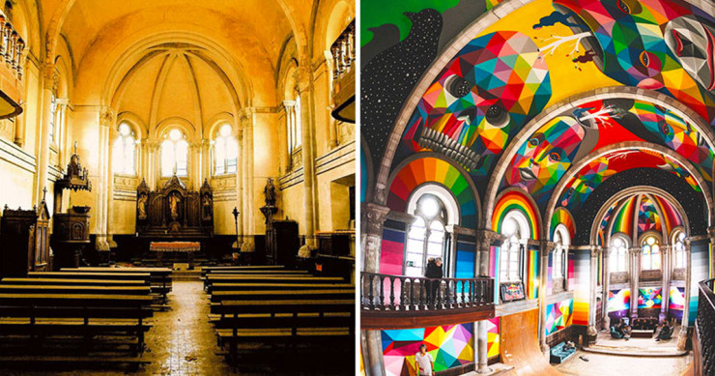

Slide 36
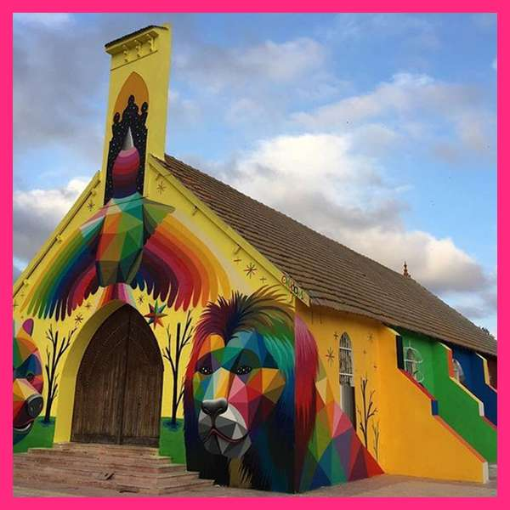

Slide 37
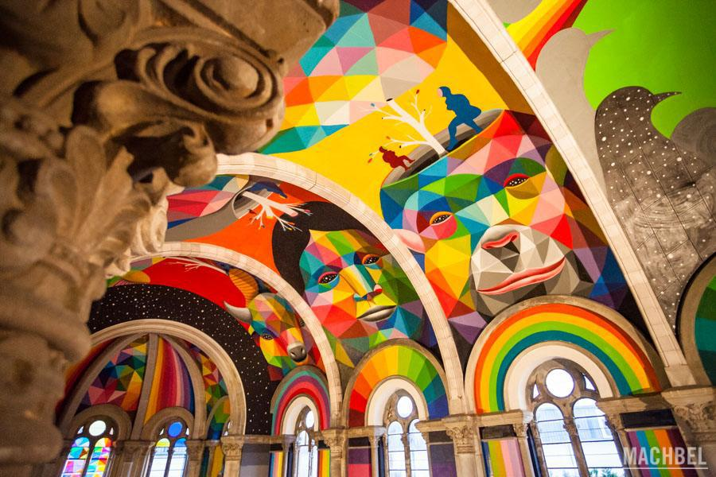

Slide 38
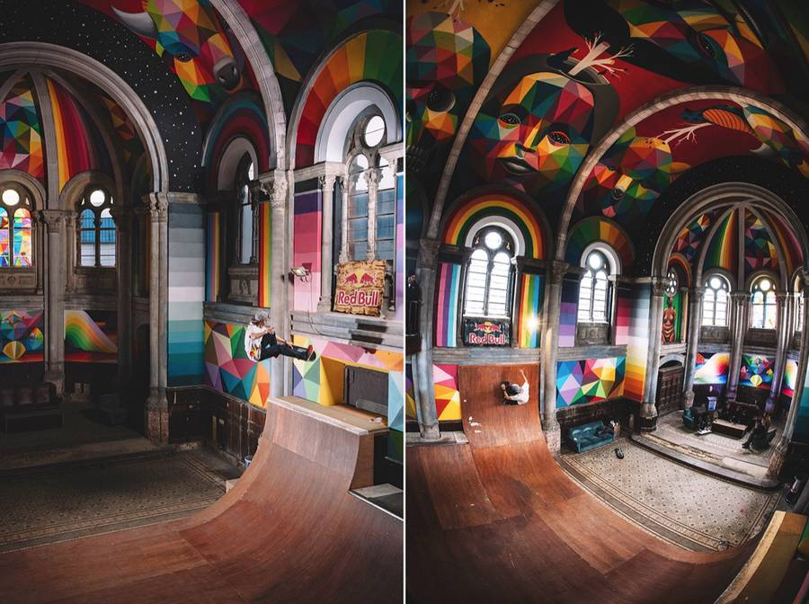

Slide 39
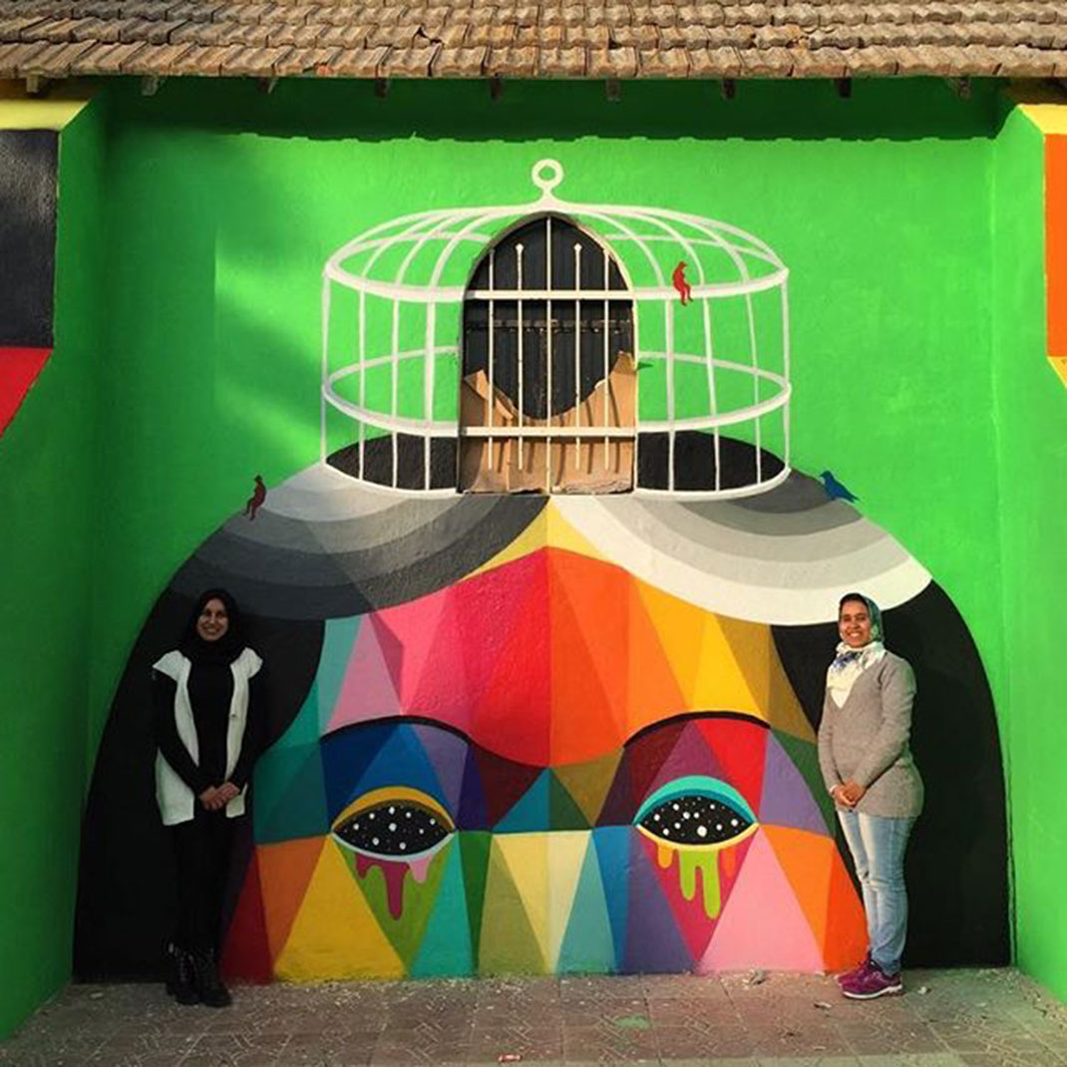

Slide 40
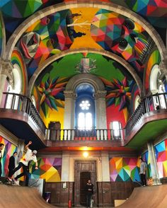
La acción Okuda San Miguel demuestra que el arte puede traer vida y frescura a cualquier edificio , incluso abandonados .
Artista español a las influencias del arte de la calle, este no es su primer intento .

Slide 41
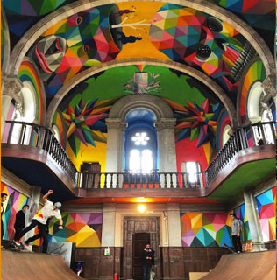

Slide 42

UN FUERTE
ABRAZO,
QUE TENGAS
UN BUEN DIA
Hoy es sábado, 30 de julio de 2016
Ahora mismo son las 16:09 h.

Slide 43









¿Te ha gustado?
Puedes ver más entrando
Aquí
Además puedes recibir powerpoints en tu correo electrónico suscribiéndote aquí:
Esta presentación powerpoint ha sido creada y compartida única y exclusivamente para mispps.com

